Slide 1


TOI推廣計畫 解題-虛擬寵物大師
Icon made by nikita-golubev from www.flaticon.com
Icon made by roundicons-freebies from www.flaticon.com

Slide 2
題 目
新北市政府與美國Niantic、日本The Pokemun Company合作，將於2019年10/3 ~ 10/6於「新北大都會公園」舉辦寶可夢大型活動《Pokemun GO Safari Zone in New Taipei City》，訓練家們都迫不及待的想捕捉到南美限定稀有寶可夢「赫拉克羅斯」。
寶可萌的強度取決於兩個數值CP值與IV值，IV值為寶可萌的素質，數值越高表示每提升一等後增加CP值的幅度越大，而升等所需的材料為星塵沙子，每提升一等需要1000星塵。由於寶貝球、星塵沙子資源有限，小萍想利用現有資源捕捉最厲害的那隻寶可萌，請協助她找出成長後最高CP值的寶可萌吧！
下圖為各IV 區間消耗每1000星塵對應CP 增加值：
各IV區間每升等對應CP增加值
IV區間 | IV 0 - 29 | IV 30 - 39 | IV 40 - 45
CP增加值 | 10 | 50 | 100

Slide 3



Icon made by roundicons-freebies from www.flaticon.com
輸入格式
第一行有兩個正整數n (1 ≤ n ≤ 50)，S (1 ≤ S ≤ 10⁵)，分別代表寶可萌數量和星塵沙子數量。接下來m行 (1 ≤ m ≤ n) ，每行有2個正整數CP (0 ≤ CP ≤ 10⁶)、IV (0 ≤ IV ≤ 45)，依序為編號m寶可萌的CP值、IV值。
輸出格式
輸出要捕捉的「寶可萌編號」與「成長後最高CP值」。(不考慮成長後最高CP值均重複的情況)
輸入範例 4 55555 200 42 400 40 500 30 3000 27 | 輸出範例 2 5900

Slide 4

解題重點:
1. 選擇判斷
IV 值讀取判斷
2. 四則運算
計算成長後最終CP值
Icon made by darius-dan from www.flaticon.com

Slide 5

1.選擇判斷
IV 值讀取判斷
Icon made by smashicons from www.flaticon.com

Slide 6
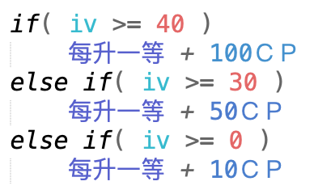
1.選擇判斷
IV 值讀取判斷：
範例程式：
(1) 45 >= iv >= 40
(2) 40 > iv >= 30
(3) 30 > iv >= 0
各IV區間每升一等對應CP增加值
IV區間 | IV 0 - 29 | IV 30 - 39 | IV 40 - 45
CP增加值 | 10 | 50 | 100
各IV 區間消耗每1000星塵對應CP 增加值

Slide 7

2.四則運算
計算成長後最終CP值
Icon made by nikita-golubev from www.flaticon.com

Slide 8
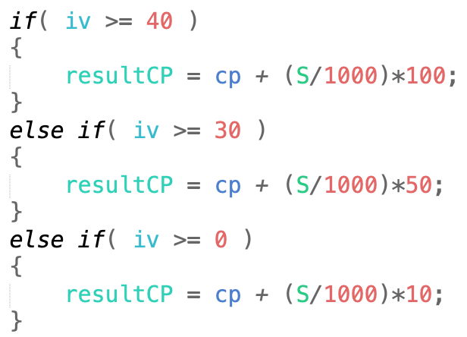
2. 四則運算
各IV區間每升等對應CP增加值
IV區間 | IV 0 - 29 | IV 30 - 39 | IV 40 - 45
CP增加值 | 10 | 50 | 100
計算成長後最終CP值：
計算 不同iv值 每升一等 增加cp值
最終CP = 原始CP + 提升幾等級 * 不同區間CP增加值
(星塵經驗/1000)
範例程式
Icon made by roundicons-freebies from www.flaticon.com

Slide 9
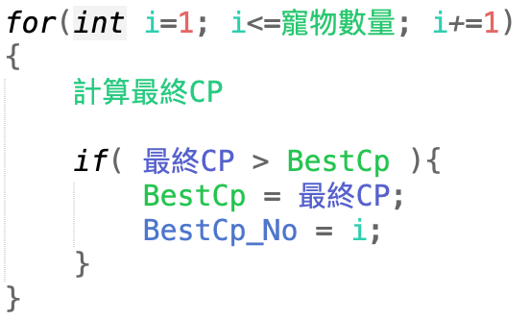
Icon made by roundicons-freebies from www.flaticon.com
2. 四則運算
比較紀錄最終CP值：
設定變數 BestCp 紀錄 成長後最高CP
設定變數 BestCp_No 紀錄 最高CP寵物編號
範例程式

Slide 10
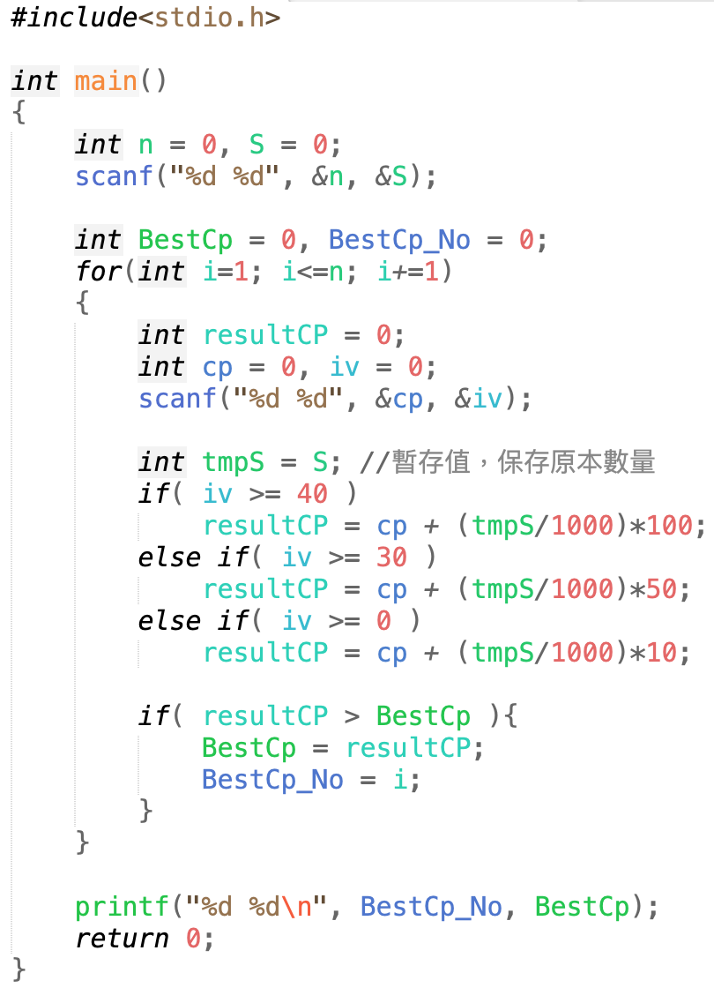
3. 範例程式
Icon made by roundicons-freebies from www.flaticon.com

